Slide 1



Slide 2

শিক্ষক পরিচিতি
পাঠ পরিচিতি
শ্রেণি: একাদশ-দ্বাদশ শ্রেনি
বিষয়: তথ্য ও যোগাযোগ প্রযুক্তি
অধ্যায়: ৫ম
পাঠ: ১ প্রোগ্রামিং (১ম অংশ)
সময়: ৫০ মিনিট
তারিখ:
মোঃ ইকবাল হোসাইন রাজা
আইসিটি প্রভাষক
মহাজনপুর মহাবিদ্যালয়, মুজিবনগর, মেহেরপুর।
razaict1985@gmail.com
Mob: 01720604726

Slide 3
Loop Statement
1.For স্টেটমেন্ট
2.continue স্টেটমেন্ট,
3. break স্টেটমেন্ট ও
4. goto স্টেটমেন্ট।

Slide 4
Loop Statement: প্রোগ্রামে যে সকল Statement দুই বা ততোধিকবার সম্পাদিত হয়, সেগুলোকে Loop Statement বলা হয়। যথা- for loop statement, while loop statement, do while statement, goto statement,continue statement.
For loop statement syntax: for loop statement flowchart:
Counter declaration;
for(initialization; condition; update) False
{ true
Loop body;
}
Do while loop statement syntax: do while loop statement flowchart:
Counter declaration;
initialization;
Do{
--------- true False
---------
update;
}
while (condition);
initialization
condition
Loop body
Exit
update
initialization
Do body
update
condition
Exit

Slide 5
for লুপ
সি প্রোগ্রামিং ভাষায় for লুপের সিনট্যাক্স হচ্ছে এরকম-
for (initialization; condition; increment/ dicrement)
{
statement;
...
}

Slide 6
১। Initialization= ধারার প্রথম পদ
২। condition= শর্তযুক্ত
৩। increment/ decrement= বৃদ্ধি/ হ্রাস

Slide 7
while loop statement syntax: while loop statement flowchart:
Counter declaration;
initialization; False
While(condition)
{ true
---------
---------
update;
}
initialization
condition
body
update
Exit
While loop statement | Do while loop statement
i. While loop statement এর শুরুতে শর্ত পরীক্ষা করা হয়। | i. Do while loop statement এ শেষে শর্ত পরীক্ষা করা হয়।
ii. While loop statement এর শেষে সেমিকোন থাকে না। | ii. Do while loop statement এর শেষে সেমিকোন থাকে।
iii. শর্ত সঠিক না হলে While loop statement এর ভেতরে থাকা statement সমূহ নির্বাহ হয় না। | iii. শর্ত সঠিক না হলেও Do while loop statement এর ভেতরে থাকা statement কমপক্ষে ১ বার নির্বাহ হয়।

Slide 8
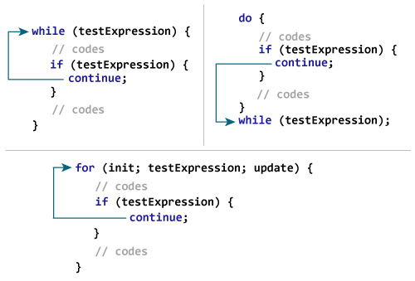
1. continue স্টেটমেন্টঃ ‘সি’ প্রোগ্রামে লুপ কন্ট্রোল স্টেটমেন্টের লুপ বডির এক বা একধিক স্টেটমেন্ট নির্বাহ না হয়ে পুনরায় প্রথম থেকে নির্বাহের জন্য continue স্টেটমেন্ট ব্যবহৃত হয়। continue স্টেটমেন্ট শর্তযুক্ত এবং শর্তবিহীন উভয় ভাবে ব্যবহার করা যায়। তবে শর্তবিহীন continue স্টেটমেন্ট অসীম লুপের সৃস্টি করে। continue স্টেটমেন্টের ফরম্যাটঃ

Slide 9
break স্টেটমেন্টঃ লুপ কন্ট্রোল স্টেটমেন্টের লুপ বডির স্টেটমেন্টগুলো সাধারণত Test Expression মিথ্যা না হওয়া পর্যন্ত পুনরাবৃত্তি করতে থাকে। কিন্তু Test Expression মিথ্যা হওয়ার পুর্বেই লুপ থেকে বের হওয়ার জন্য break স্টেটমেন্ট ব্যবহার করা হয়। break স্টেটমেন্ট loops অথবা switch স্টেটমেন্টে ব্যবহৃত হয়। যখন break স্টেটমেন্ট কাজ করে তখন প্রোগ্রাম কন্ট্রোল লুপ থেকে বের হয়ে যায় এবং লুপের বাইরে প্রথম স্টেটমেন্ট থেকে প্রোগ্রাম নির্বাহ হতে থাকে। নেস্টেড লুপের ক্ষেত্রে প্রোগ্রাম কন্ট্রোল, প্রথমে ভেতরের লুপ থেকে বের হয়ে আসে এবং পরে বাইরের লুপ থেকে বের হয়ে আসে। সাধারণত break স্টেটমেন্ট এমন একটি অবস্থায় ব্যবহার করা হয় যখন লুপটি কতবার পুনরাবৃত্তি হবে তা আমাদের কাছে অজানা অথবা কোন শর্তের ভিত্তিতে প্রোগ্রাম কন্ট্রোল লুপ থেকে বের হয়ে আসা।
break স্টেটমেন্টের ফরম্যাটঃ

Slide 10
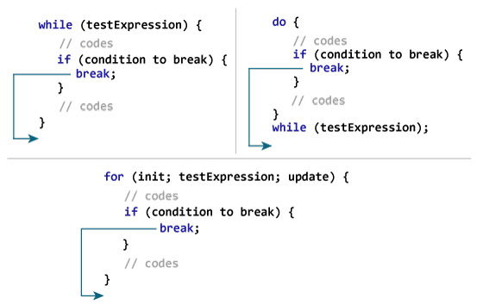
break স্টেটমেন্টের ফরম্যাটঃ

Slide 11
goto স্টেটমেন্টঃ goto স্টেটমেন্টকে জাম্পিং স্টেটমেন্ট বলা হয়। ‘সি’ ভাষায় প্রোগ্রাম নির্বাহের নিয়ন্ত্রণ শর্তযুক্ত বা শর্তবিহীন ভাবে এক স্টেটমেন্ট থেকে উপরে বা নিচে অপর কোন স্টেটমেন্টে বা প্রোগ্রামের পূর্বনির্ধারিত কোন স্থানে স্থানান্তরের জন্য goto স্টেটমেন্ট ব্যবহার করা হয়। একটি নির্দিস্ট শর্তের জন্য প্রোগ্রামের একটি নির্দিস্ট অংশ পুনরাবৃত্তি করতেও goto স্টেটমেন্ট ব্যবহার করা যায়। এছাড়া মাল্টিপল লুপ ব্রেক করতেও goto স্টেটমেন্ট ব্যবহার করা যায় যা একটি সিঙ্গেল break স্টেটমেন্ট দিয়ে সম্ভব নয়। যাইহোক, goto স্টেটমেন্টের এর ব্যবহার খুবই কম। কারণ এটি প্রোগ্রামকে জটিল ও বিব্রান্তি করে।
goto স্টেটমেন্টের ফরম্যাটঃ
label:
----------
----------
goto label;
অথবা
goto label;
-----------
-----------
label:
এখানে label প্রোগ্রামারের দেওয়া একটি আইডেন্টিফায়ার, যেখানে প্রোগ্রাম নির্বাহের নিয়ন্ত্রন স্থানান্তরিত হবে। এই আইডেন্টিফায়ার লেখার জন্য আইডেন্টিফায়ার লেখার নিয়ম মেনে লিখতে হবে। মনে রাখতে হবে,আইডেন্টিফায়ার (label) এর পরে সেমিকোলন(;) না হয়ে কোলন(:) হয়।

Slide 12



ধ
ন্য
বা
দ

